Slide 1





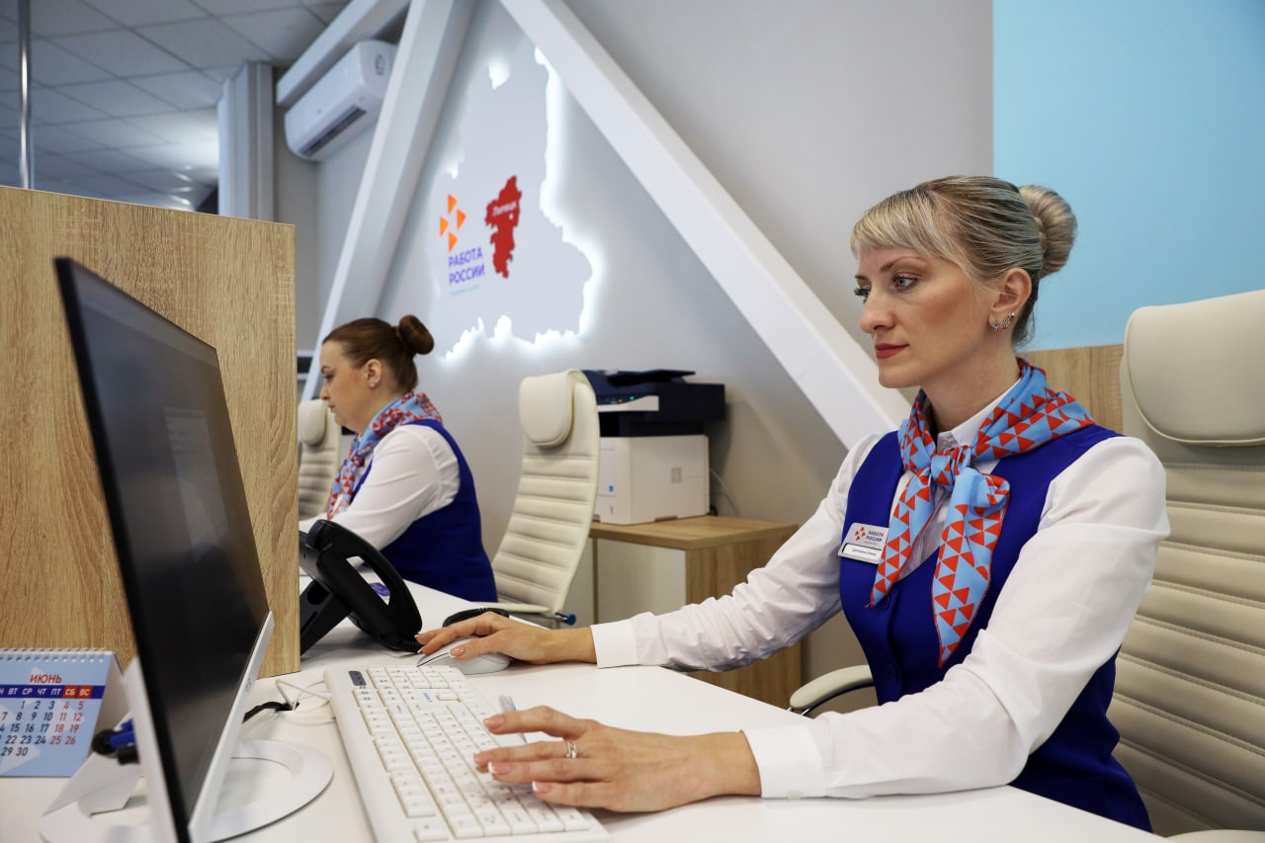
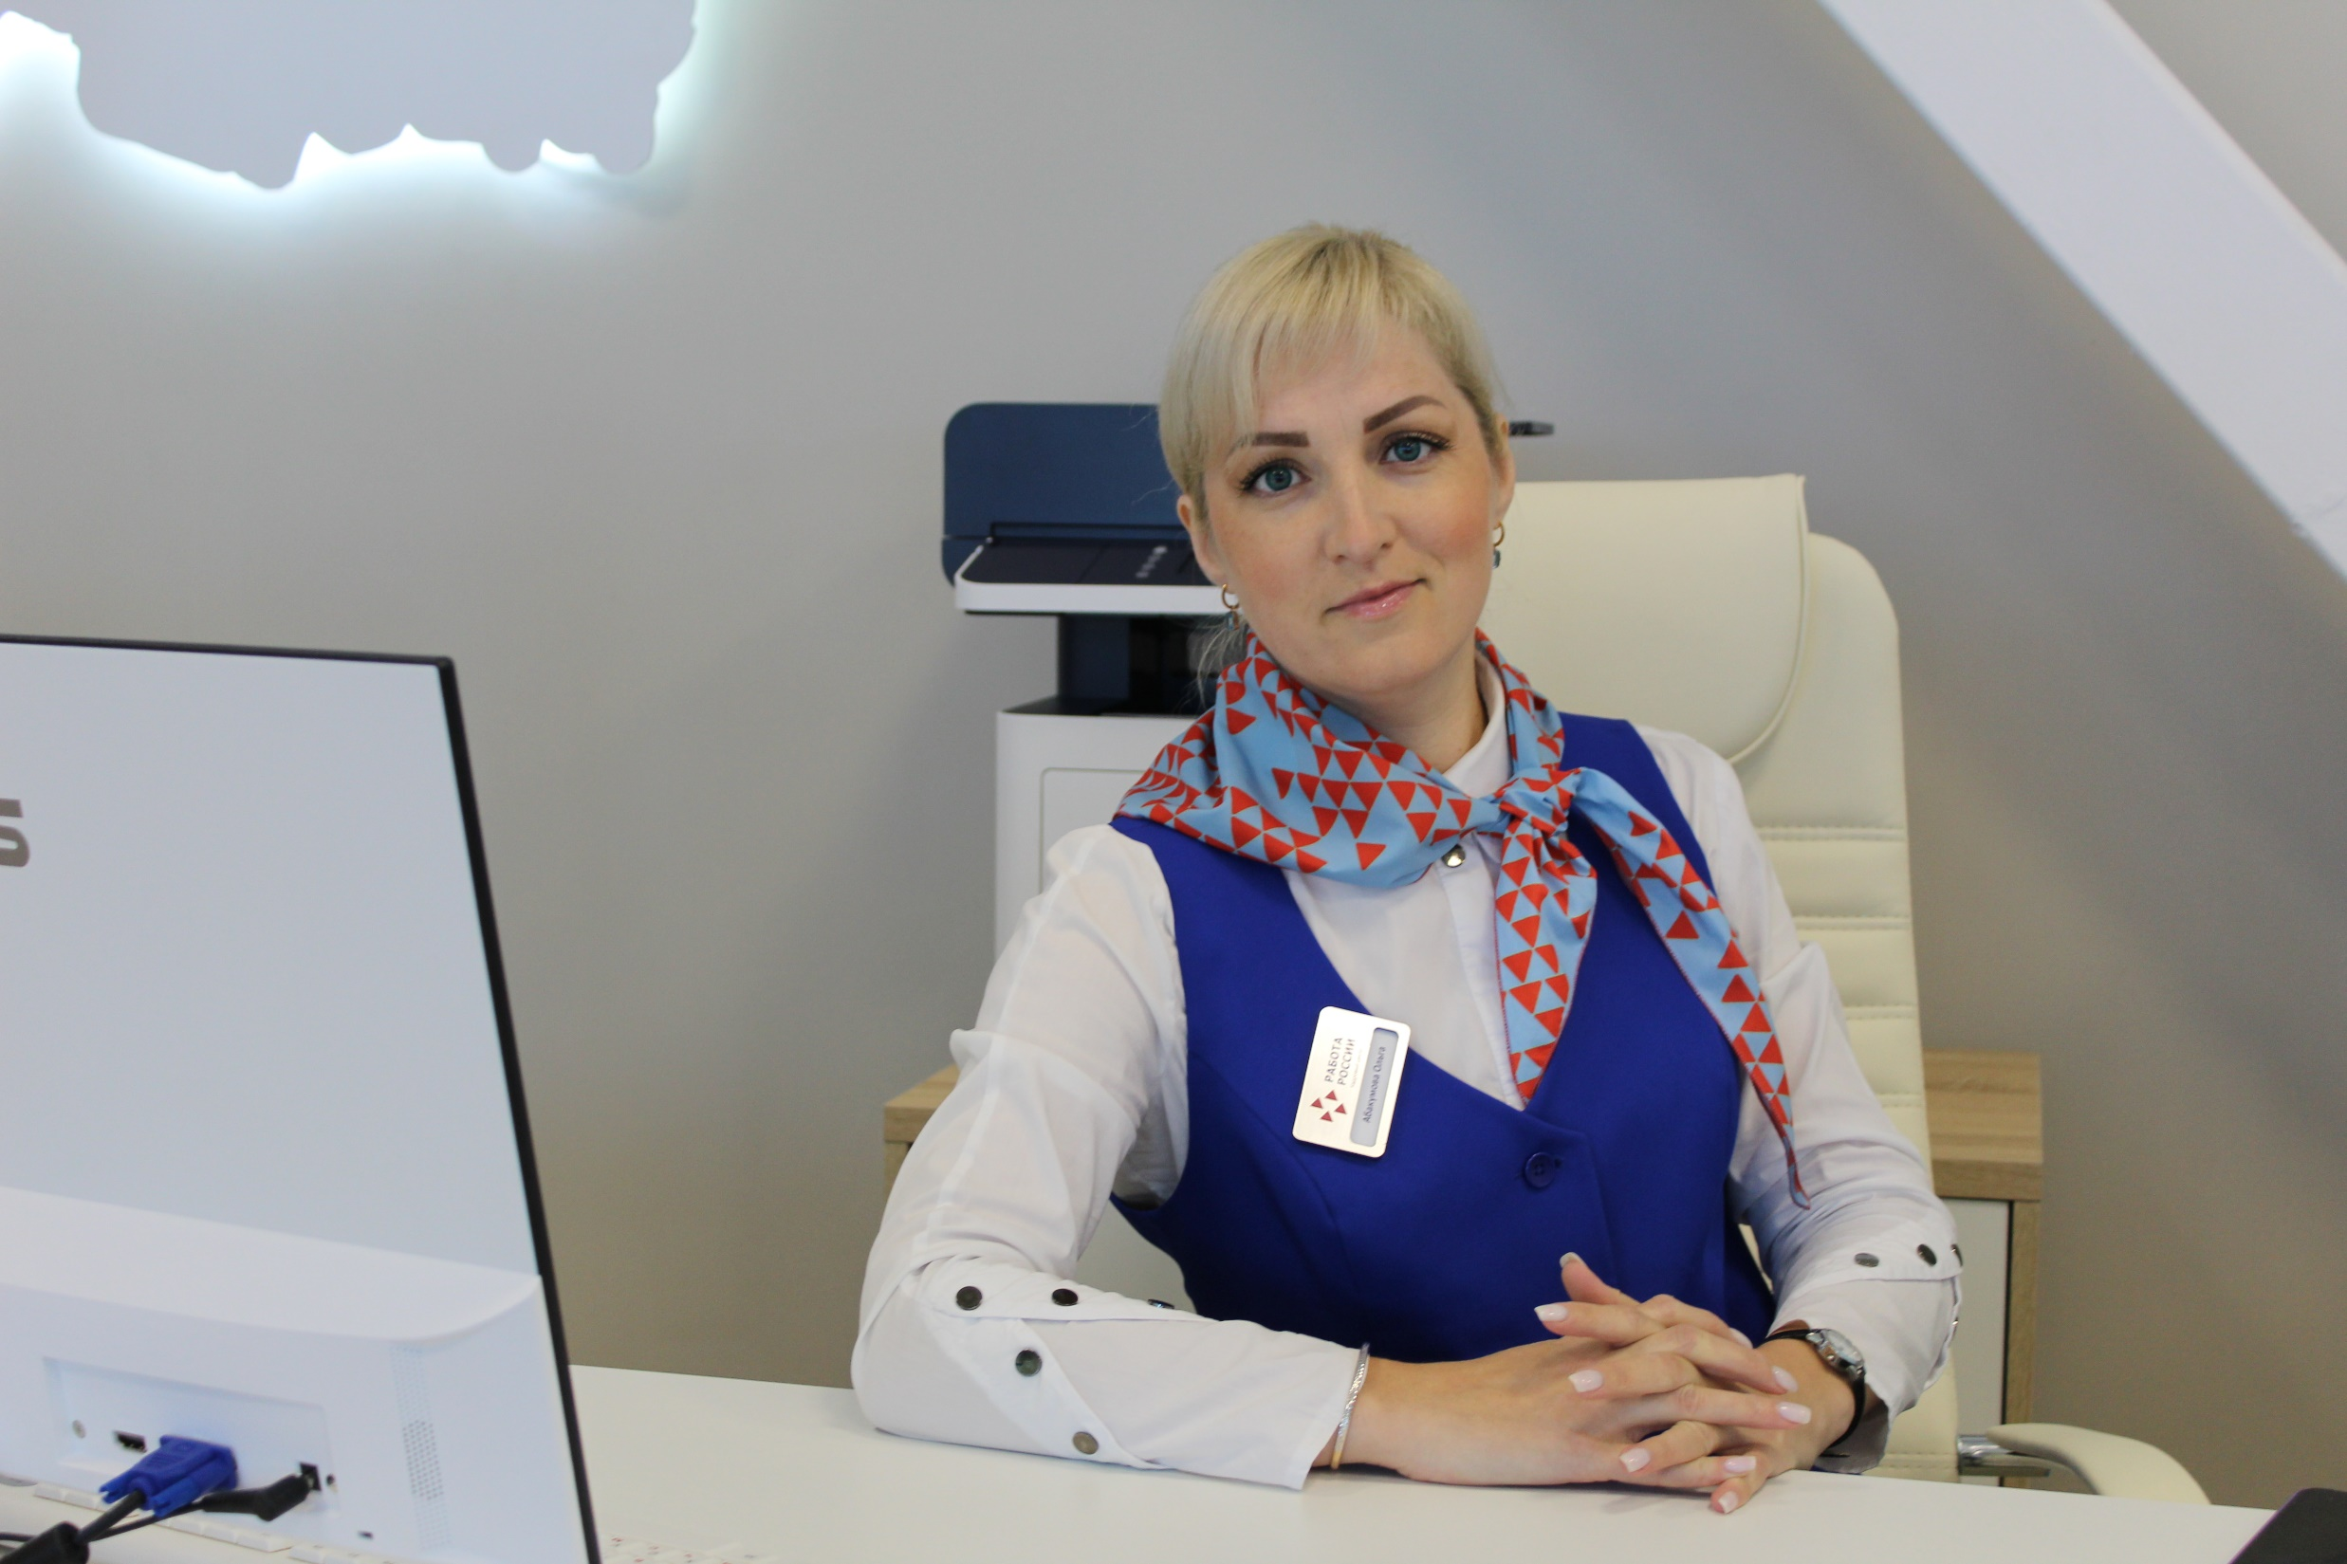



Региональный этап всероссийского конкурса «Российская организация высокой социальной эффективности»
Краткая информация о конкурсе
Нижний Новгород, 2026

Slide 2








Номинации всероссийского конкурса «Российская организация высокой социальной эффективности» на 2026 год
Развитие рынка труда и содействие занятости населения | За создание и развитие рабочих мест в организациях производственной сферы
 | За создание и развитие рабочих мест в организациях непроизводственной сферы
Создание условий труда, позволяющих сохранить здоровье работников в процессе трудовой деятельности | За сокращение производственного травматизма и профессиональной заболеваемости в организациях производственной сферы
 | За сокращение производственного травматизма и профессиональной заболеваемости в организациях непроизводственной сферы
Развитие трудового и личностного потенциала работников | За развитие кадрового потенциала в организациях производственной сферы
 | За развитие кадрового потенциала в организациях непроизводственной сферы
Создание условий для ведения здорового образа жизни, распространение стандартов здорового образа жизни | За формирование здорового образа жизни в организациях производственной сферы
 | За формирование здорового образа жизни в организациях непроизводственной сферы
Распространение принципов социального партнерства, развитие новых форм социального партнерства | За развитие социального партнерства в организациях производственной сферы
 | За развитие социального партнерства в организациях непроизводственной сферы
Развитие малого предпринимательства | Малая организация высокой социальной эффективности
Содействие развитию практики благотворительной деятельности граждан и организаций | За вклад социальных инвестиций и благотворительности в развитие территорий
Создание комфортных условий для работников, совмещающих трудовую деятельность с выполнением семейных обязанностей | За лучшие условия труда работникам с семейными обязанностями в организациях производственной сферы
 | За лучшие условия труда работникам с семейными обязанностями в организациях непроизводственной сферы
Содействие занятости инвалидов | За трудоустройство инвалидов в организации
Создание комфортных условий для работников, совмещающих трудовую деятельность с выполнением семейных обязанностей | За поддержку работников-многодетных родителей и их детей в организациях производственной сферы
 | За поддержку работников-многодетных родителей и их детей в организациях непроизводственной сферы

Slide 3

Организация допускается к участию в конкурсе при соответствии следующим критериям допуска:
(п. 11 Методических рекомендаций)
не находится в стадии ликвидации, не признана банкротом, и ее деятельность не приостановлена
работники и работодатели не находятся в состоянии коллективного трудового спора
осуществляет свою деятельность не менее 3-х лет
отсутствие случаев производственного травматизма со смертельным исходом в течение года, предшествующего конкурсу
отсутствие задолженности по платежам, включая текущие, в бюджеты всех уровней и государственные внебюджетные фонды
отсутствие нарушений трудового законодательства в части выплаты заработной платы и других выплат работникам
отсутствие нарушений миграционного законодательства в части привлечения иностранных работников

Slide 4

Заявка на участие в конкурсе включает в себя следующие документы (пакет документов №1) :
(см. п. 21 Методических рекомендаций)
ДОКУМЕНТЫ |  | ВАЖНО
1. | Заявление о намерении организации принять участие в конкурсе | Подписывает руководитель организации, председатель первичной профсоюзной организации (при наличии) или представитель иного представительного органа работников и главный бухгалтер
2. | Сведения для оценки участника конкурса по соответствующей номинации (таблица Excel) с указанием суммы баллов | Подписывает руководитель организации и главный бухгалтер. При заполнении сведений следует помнить, что все указанные цифры или информация должны быть подтверждены в последующем документально путем предоставления пакета документов №2.
3. | Пояснительная записка | Смотри шаблоны оформления пояснительной записки
4. | Скан выписки из Единого государственного реестра юридических лиц | Выписка должна быть получена в год участия в конкурсе
5. | Скан-копия действующего коллективного договора (при его наличии) | С отметкой о прохождении уведомительной регистрации
6. | Письмо юридического лица, подтверждающее согласие на участие в региональном этапе конкурса его филиала | Только для филиалов юридических лиц
Заявление на участие в конкурсе, сведения для оценки участника конкурса по номинации, пояснительная записка по номинации обязательно заверяются подписью руководителя и печатью организации!
Пакет документов №1 подается СРАЗУ ПРИ ПОДАЧЕ ЗАЯВЛЕНИЯ о намерении организации принять участие в конкурсе.
Перечень подтверждающих документов (Пакет документов №2) (см. Приложения к Методическим рекомендациям) предоставляется организацией ТОЛЬКО после получения «Уведомления о включении организации в перечень претендентов на призовые места».

Slide 5

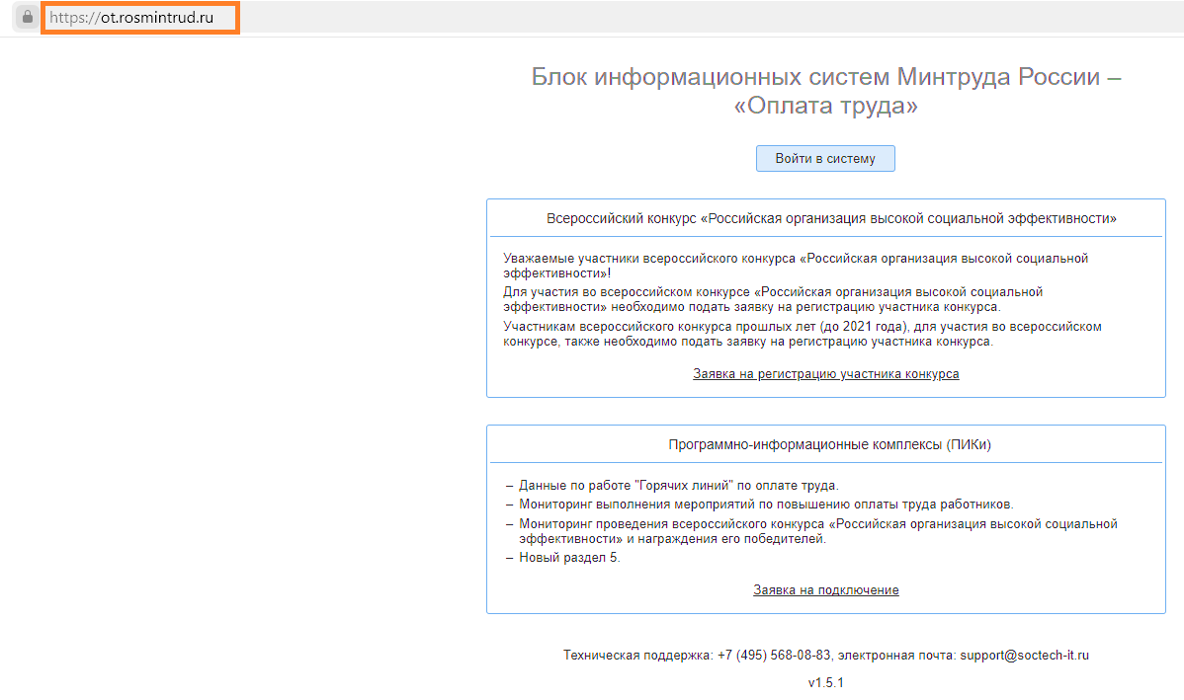
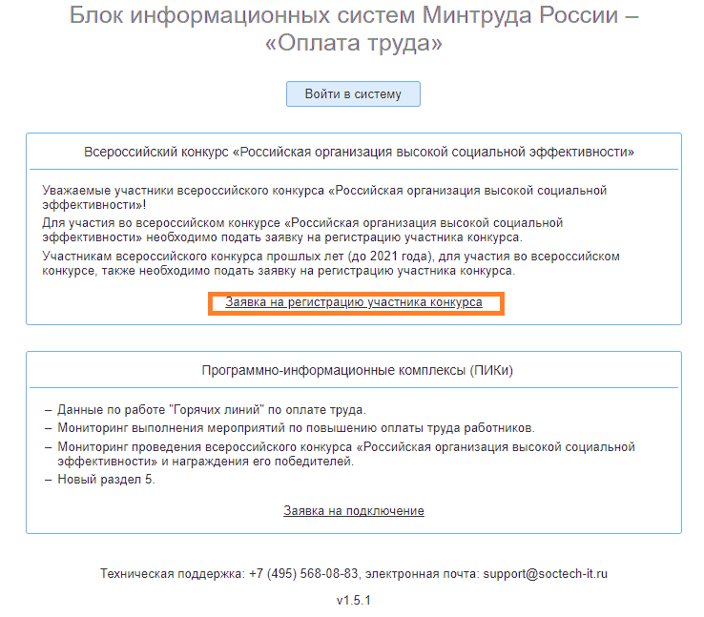
На КАЖДУЮ номинацию готовится ОТДЕЛЬНЫЙ полный пакет документов. Все документы в обязательном порядке размещаются ТОЛЬКО В ЭЛЕКТРОННОМ ВИДЕ в личном кабинете программно-информационного комплекса Минтруда России «Мониторинг проведения всероссийского конкурса «Российская организация высокой социальной эффективности» (ПИК «Мониторинг») в информационно-телекоммуникационной сети «Интернет» по следующей ссылке: http://ot.rosmintrud.ru.
ДЛЯ СОВЕРШЕНИЯ ДАЛЬНЕЙШИХ ДЕЙСТВИЙ СМ. РУКОВОДСТВО ПОЛЬЗОВАТЕЛЯ ДЛЯ РОЛИ «УЧАСТНИК».

Slide 6
Подробная информация по проведению регионального этапа всероссийского конкурса «Российская организация высокой социальной эффективности», а именно:
методические рекомендации
порядок проведения конкурса
номинации
шаблон заявления на участие в конкурсе
руководство пользователя ПИК «Мониторинг» для роли «Участник»
шаблоны оформления пояснительных записок по номинациям,
размещена на официальном сайте министерства демографии и развития человеческого капитала Нижегородской области (https://trud.nobl.ru/) в разделе «Деятельность»/ «Социальное партнерство»/«Конкурс «Российская организация высокой социальной эффективности».

Slide 7
СПАСИБО ЗА ВНИМАНИЕ!

